Slide 1
ATIVIDADES COM FOCO NO ACOMPANHAMENTO DAS APRENDIZAGENS
Atividade de Matemática – 6º Ano
Cálculo de porcentagens por meio de estratégias
diversas, sem fazer uso da “regra de três”
HABILIDADE:
(EF06MA13) Resolver e elaborar problemas que envolvam porcentagens, com base na ideia de proporcionalidade, sem fazer uso da “regra de três”, utilizando estratégias pessoais, cálculo mental e calculadora, em contextos de educação financeira, entre outros.

Slide 2
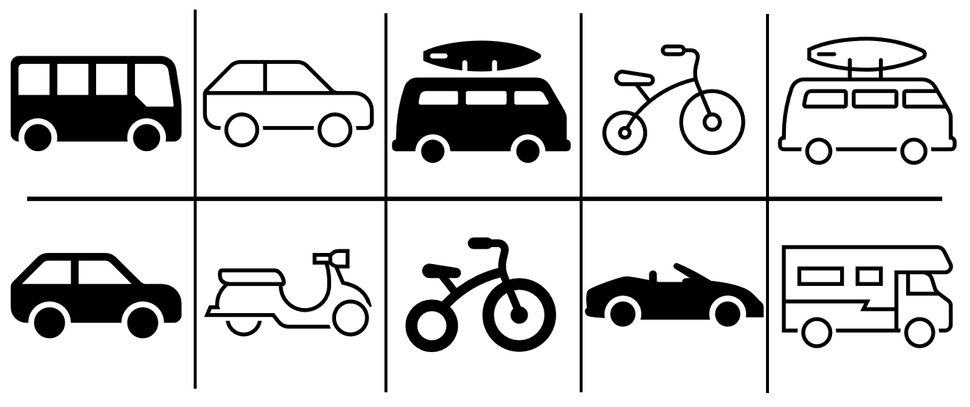
Atividade de Matemática – 6º Ano
Escola: | Professor(a):
Estudante: |  | Turma:
1 | A figura abaixo mostra a situação de um estacionamento em um determinado período:
Fonte: Jefferson Silva
A partir da Figura, assinale a alternativa correta:
30% do estacionamento está sendo ocupado por veículos de duas rodas.
30% do estacionamento está sendo ocupado por carros.
30% do estacionamento está sendo ocupado por veículos pretos.
40 % do estacionamento está sendo ocupado por vans ou trailers.
50% do estacionamento está sendo ocupado por ônibus.
2​ | Em um certo domingo, André observou de sua casa, uma corrida que estava acontecendo na avenida que reside. Curioso, André ficou um tempo contabilizando os corredores que passaram pela sua frente durante um período de 30 minutos.
Sabendo-se que o número de inscritos foi de 100 e que André observou a passagem de 29 corredores, assinale a afirmativa correta:
André avistou 20% dos inscritos.
André avistou 29% dos inscritos.
André avistou 30% dos inscritos.
André avistou 33% dos inscritos.
André avistou 100% dos inscritos.

Slide 3
Atividade de Matemática – 6º Ano
Escola: | Professor(a):
Estudante: |  | Turma:
3 | O horário de verão tem como objetivo economizar energia durante os meses do verão e, também, da primavera. Ele tem como prática o adiantamento de uma hora nos relógios, retomando ao horário normal durante o outono.
Sabendo-se que o horário de verão, aproximadamente, equivale a 30% dos dias do ano (considere o ano como tendo 360 dias), assinale a alternativa correta:
Aproximadamente 99 dias.
Aproximadamente 108 dias.
Aproximadamente 120 dias.
Aproximadamente 200 dias.
Aproximadamente 300 dias.
4 | Júlia, fã de desenhos animados, especialmente dos Simpsons, possui em seu quarto dez bonecos de pelúcia, 20 camisas e cinco canecas com temas de desenho.
Sabendo que três dos bonecos, duas camisas e duas canecas são baseados no seu desenho favorito, que porcentagem do total desses objetos tem tema dos Simpsons?
35%.
30%.
25%.
20%.
15%.

